Slide 1
डिजिटल नागरिकता
पाठ 12
अपने व्यक्तिगत डेटा की सुरक्षा करना

Slide 2
स्तर 2 | डिजिटल नागरिकता
ऑनलाइन अनुरोध
क्या आपने पॉप-अप के बारे में सुना है?
आपकी पसंदीदा ऑनलाइन गतिविधियाँ क्या हैं? क्यों?
जब आप किसी नई वेबसाइट पर जाते हैं, तो क्या आपसे व्यक्तिगत जानकारी मांगी गई है? आपने किस तरह के अनुरोध देखे हैं?
क्या आपको कोई अनुरोध मिला जो संदिग्ध लग रहा था?
आपने क्या किया?

Slide 3
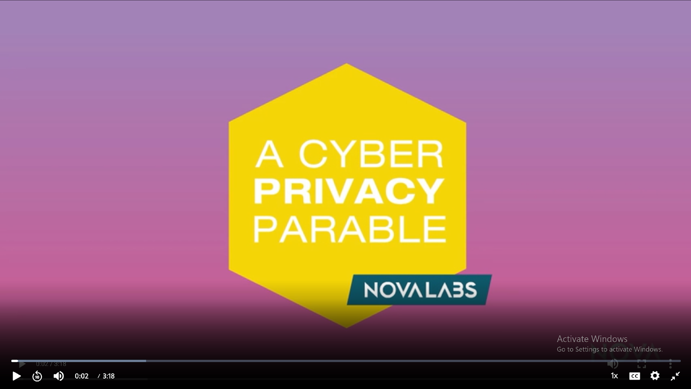
स्तर 2 | डिजिटल नागरिकता
क्या हो सकता है जब हमारी बहुत अधिक व्यक्तिगत जानकारी ऑनलाइन दी जाती है
Notes:
https://www.pbslearningmedia.org/resource/nvcy-sci-parable/a-cyber-privacy-parable/

Slide 4
स्तर 2 | डिजिटल नागरिकता
चोरी की पहचान
क्या आपने पहले कभी पहचान की चोरी के बारे में सुना है?
क्या आपने कभी किसी ऐसे व्यक्ति को जाना या सुना है जिसने पहचान की चोरी का अनुभव किया हो?
क्या आपने कभी उन सुरागों के बारे में सोचा है जो एक तस्वीर दे सकती है? उन तस्वीरों के बारे में क्या जो आपके दोस्त या परिवार पोस्ट करते हैं? क्या वे अनजाने में जानकारी दे रहे हैं?

Slide 5
घोटाले का पता लगाएं!
स्तर 2 | डिजिटल नागरिकता
धोखाधड़ी के प्रकार का परिस्थिति से मिलान करें
परिस्थिति
धोखाधड़ी के प्रकार
एक लिंक पर क्लिक करके अपना खाता अपडेट करने के लिए आपको अपना पासवर्ड बदलने के लिए कहने वाला एक ईमेल
ग्रीटिंग कार्ड घोटाला
आपके फ़ोन पर एक टेक्स्ट संदेश आपको सूचित करता है कि आपने एक बड़ी राशि जीती है
गेमिंग घोटाला
एक ईमेल जो आपको एक गुप्त प्रशंसक से कार्ड डाउनलोड करने के लिए कह रहा है
दान घोटाला
यदि आप लिंक का अनुसरण करते हैं और 2 मिनट का वीडियो देखते हैं तो आपके ऑनलाइन गेम में एक पॉप-अप 100 मुफ्त गेम सिक्के पेश करता है
ईमेल धोखाधड़ी
एक संदेश आपको बताता है कि आपके मैसेजिंग ऐप पर सुरक्षा भंग हो गई है और आपको अपना पासवर्ड रीसेट करने के लिए एक लिंक पर क्लिक करने की आवश्यकता है
लॉटरी घोटाला
आपकी स्क्रीन पर एक पॉप-अप आपसे हाल की बाढ़ से प्रभावित लोगों को दान करने के लिए कह रहा है
मैसेजिंग धोखाधड़ी

Slide 6
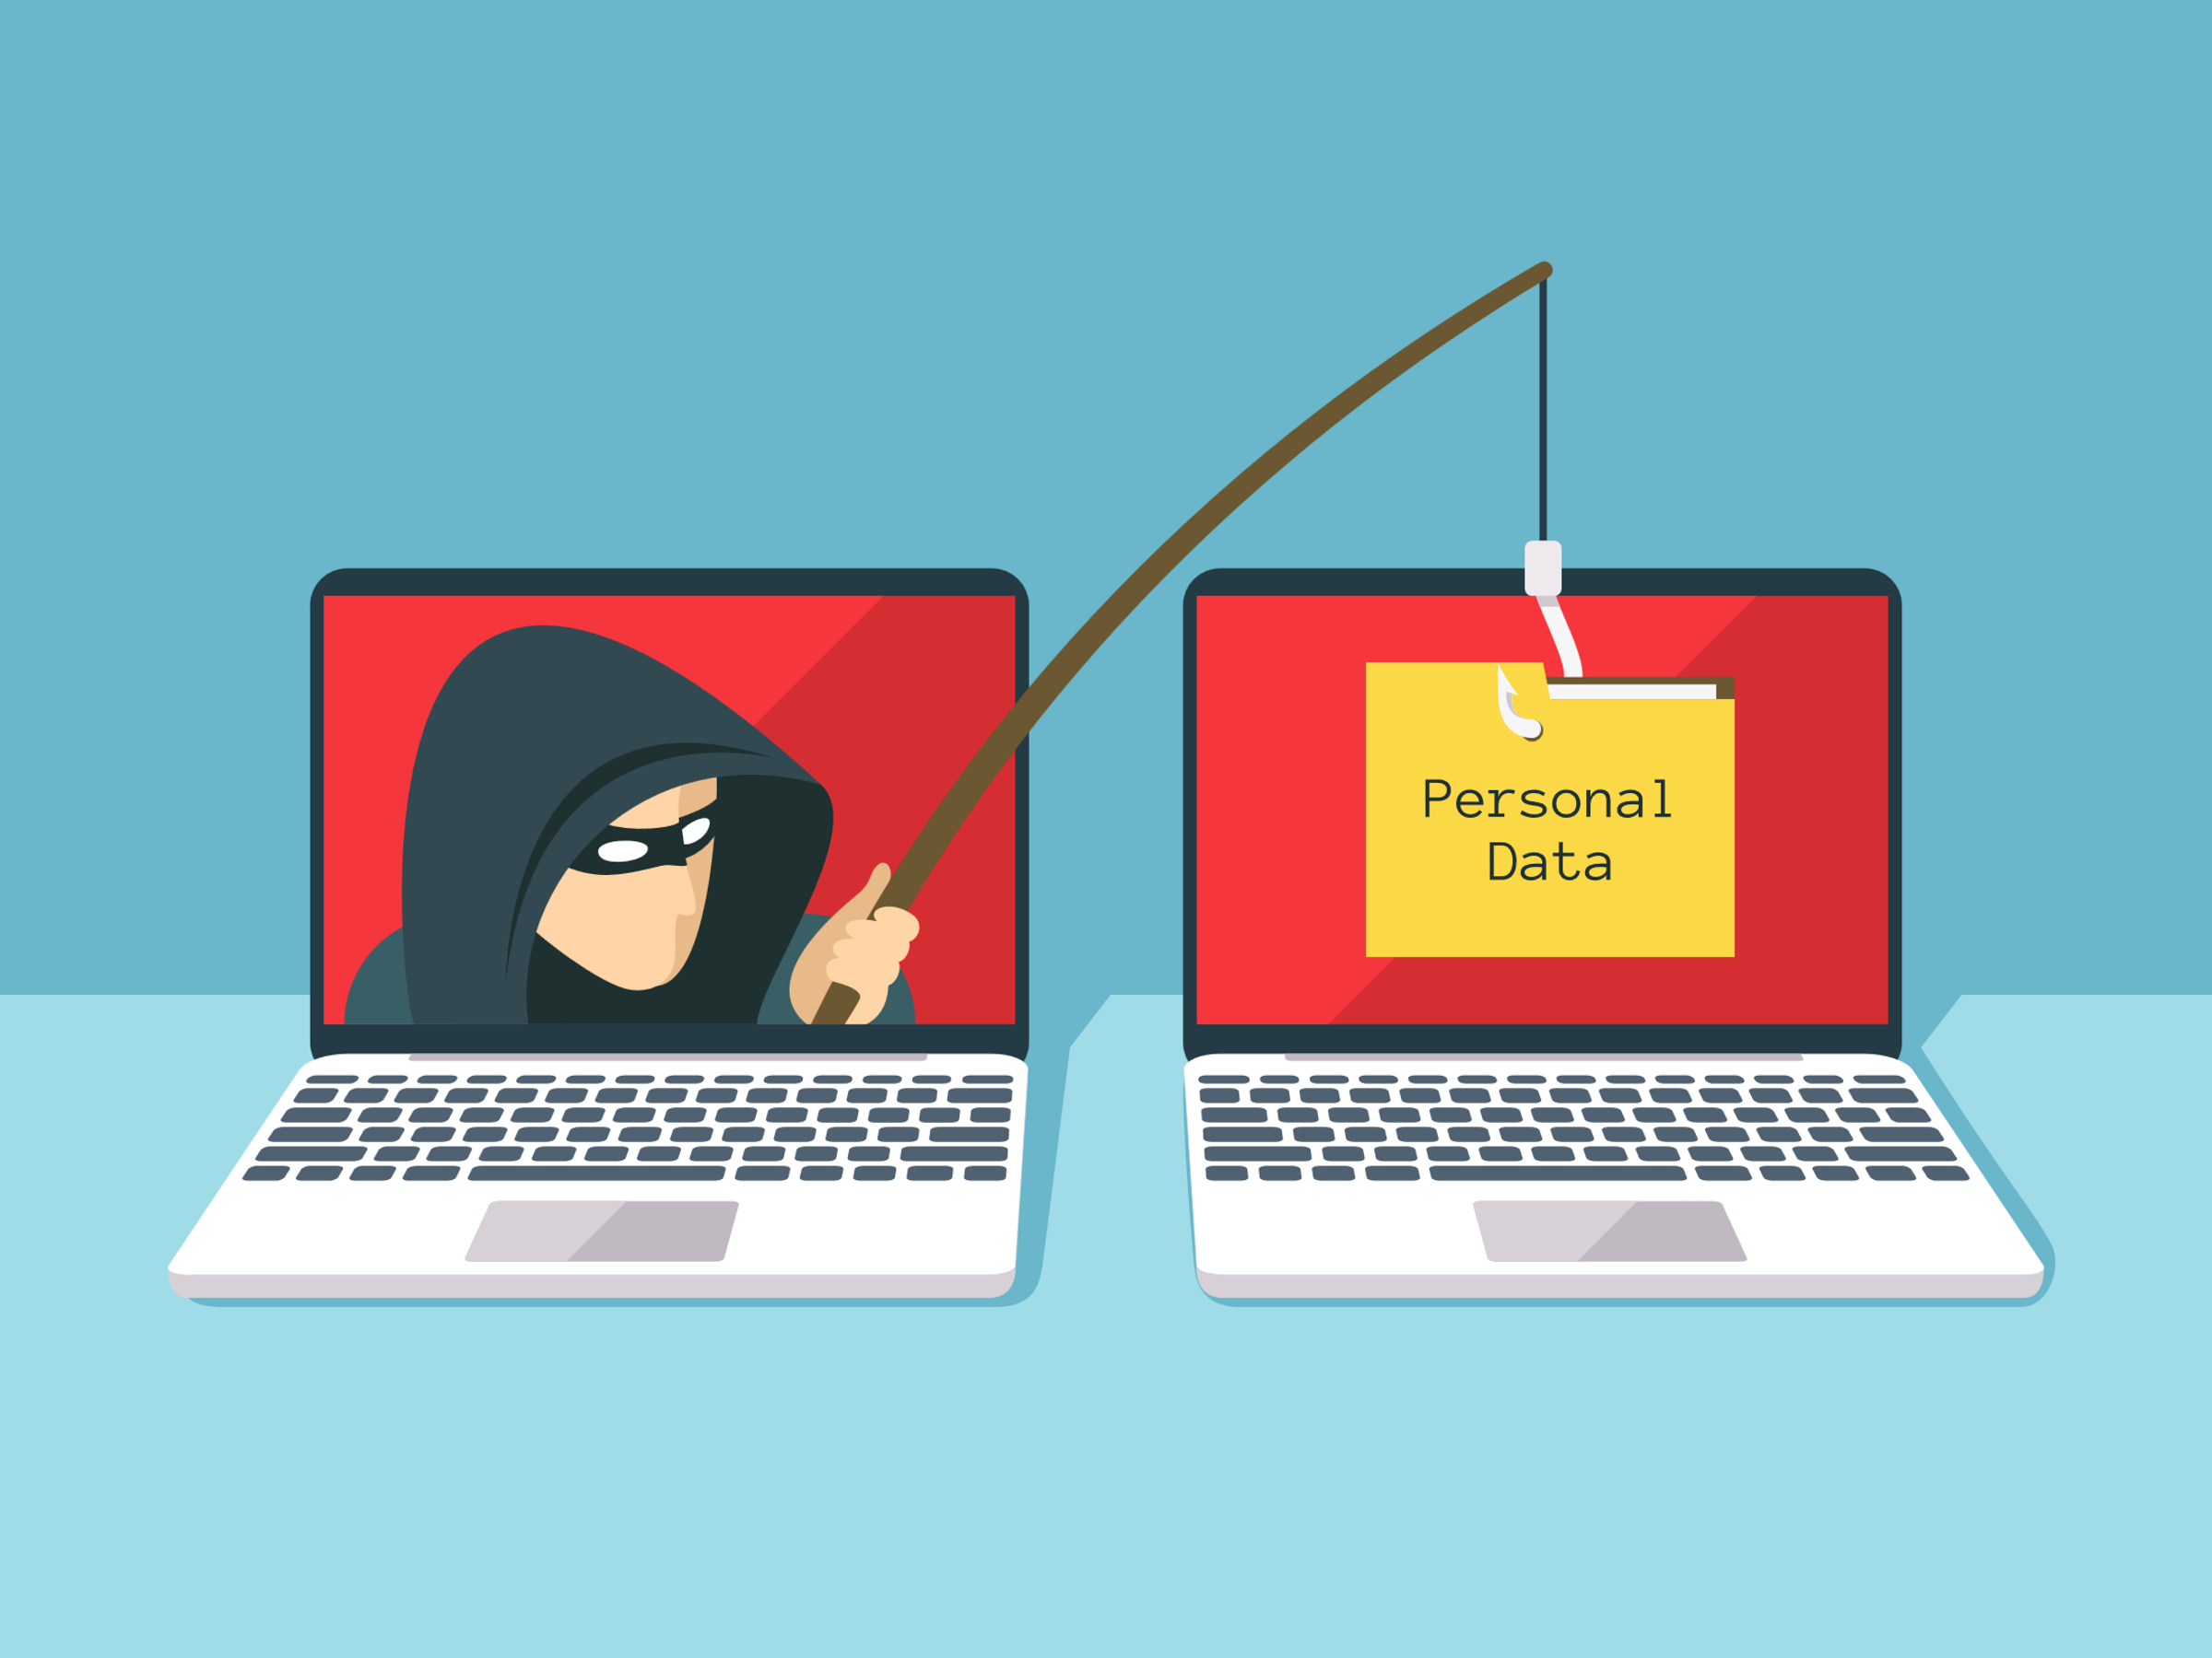
स्तर 2 | डिजिटल नागरिकता
फ़िशिंग
फ़िशिंग क्या है?
फिशिंग का एक तरीका हैचोरी की पहचानजो व्यक्तियों पर अनजाने में व्यक्तिगत विवरण या जानकारी स्वेच्छा से देने पर निर्भर करता है जिसका उपयोग तब नापाक उद्देश्यों के लिए किया जा सकता है। यह अक्सर एक कपटपूर्ण वेबसाइट, ईमेल, या एक वैध फर्म का प्रतिनिधित्व करने वाले टेक्स्ट के निर्माण के माध्यम से किया जाता है।
मुख्य बातें
फ़िशिंग एक डेटा चोरी है जिसमें लोग अनजाने में एक बुरे अभिनेता को अपनी व्यक्तिगत जानकारी स्वेच्छा से दे देते हैं।
एक फ़िशिंग प्रयास एक आधिकारिक दिखने वाली वेबसाइट, ईमेल, एसएमएस आदि का उपयोग कर सकता है ताकि उपयोगकर्ताओं को क्रेडिट कार्ड नंबर या पासवर्ड जैसे विवरण सौंपे जा सकें।
फ़िशिंग वेबसाइटें आधिकारिक वेबसाइटों के लगभग समान दिखाई दे सकती हैं, जो उपयोगकर्ताओं को दुर्भावनापूर्ण वेबसाइट पर अपनी वास्तविक साख दर्ज करने के लिए प्रेरित करती हैं।
सीसीसी

Slide 7
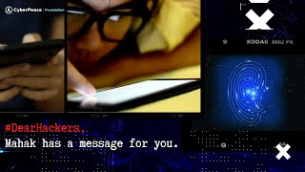
स्तर 2 | डिजिटल नागरिकता
आइए महक के अनुभव से सीखें
Notes:
(1) #DearHackers | Mahak has a message for you | Phishing | #CyberCrime - YouTube

Slide 8
स्तर 2 | डिजिटल नागरिकता
फ़िश कैसे पकड़ें।
यहाँ क्लिक करें
Notes:
https://docs.google.com/document/d/1yZlDV-IqykiQEr3K1Bmo5JjTHJ5UDwVfyxxSozWkXHY/edit

Slide 9
स्तर 2 | डिजिटल नागरिकता
फ़िशिंग से बचने की रणनीतियाँ
इस प्रकार के घोटालों की प्रमुख विशेषताएं क्या हैं?
फ़िशिंग या अन्य प्रकार के घोटालों से बचने के लिए कुछ रणनीतियाँ क्या हो सकती हैं?
सीसीसी

Slide 10
स्तर 2 | डिजिटल नागरिकता
टेक-होम गतिविधि
व्यक्तिगत सुरक्षा और फ़िशिंग हमलों की अवधारणाओं को समाविष्ट करते हुए एक विचार मानचित्र बनाएँ। आज आपने जो सीखा है उसे भी शामिल करें।

